Slide 1

Bài 101
SO SÁNH HAI PHÂN SỐ
CÓ CÙNG MẪU SỐ
(Sách giáo khoa Toán 4 - Tập hai - Trang 21)

Slide 2
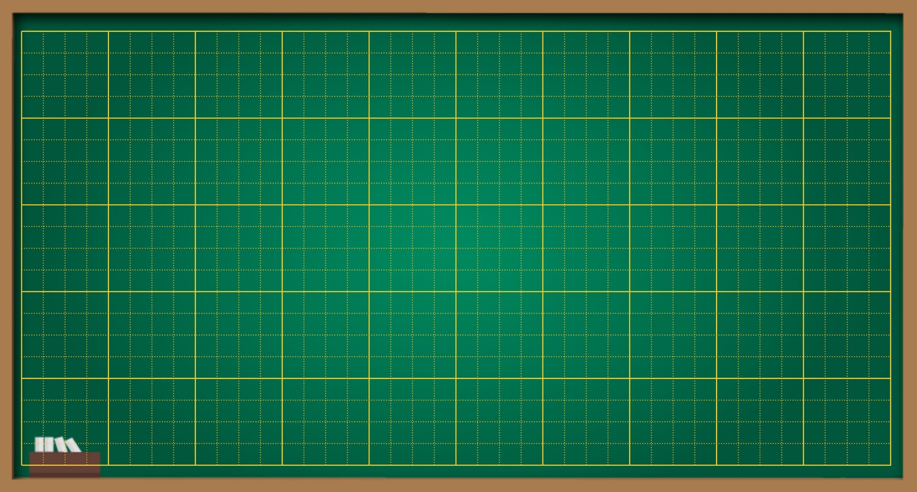
Thứ … ngày … tháng … năm ….
Bài 101
So sánh hai phân số có cùng mẫu số

Slide 3









Slide 4

Notes:
Thiết kế: Hương Thảo – Zalo 0972115126

Slide 5






Học tiếp
3
1
2
Notes:
Bấm lần lượt từng lâu đài để tới đó

Slide 6
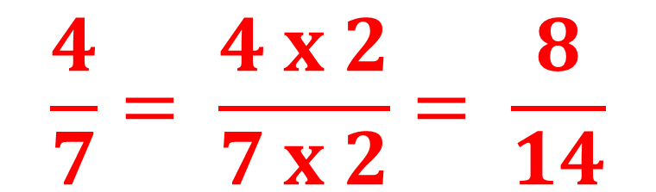
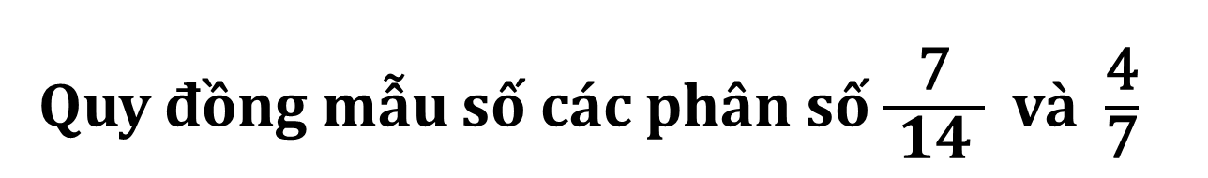
Quy đồng mẫu số các phân số $\frac{\text{7}}{ \text{14} }$ và $\frac{\text{4}}{\text{7}}$
$$\frac{4}{7}= \frac{4 x 2}{7 x 2}= \frac{8}{14}$$
Notes:
Bấm vào hoàng tử để trở về

Slide 7
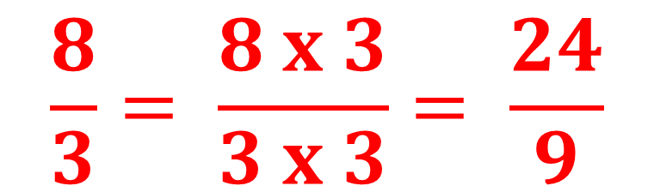
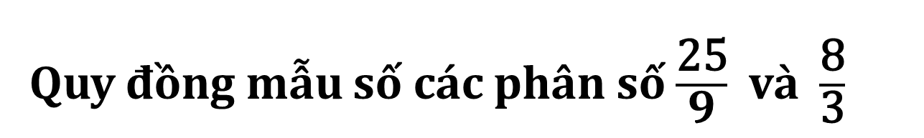
Quy đồng mẫu số các phân số $\frac{\text{25}}{ \text{9} }$ và $\frac{\text{8}}{\text{3}}$
$$\frac{8}{3}= \frac{8 x 3}{3 x 3}= \frac{24}{9}$$
Notes:
Bấm vào hoàng tử để trở về

Slide 8
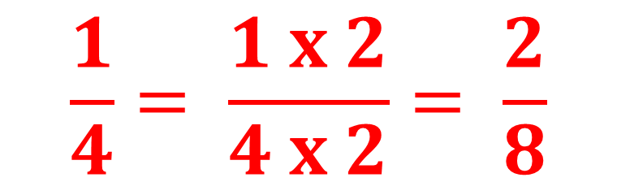
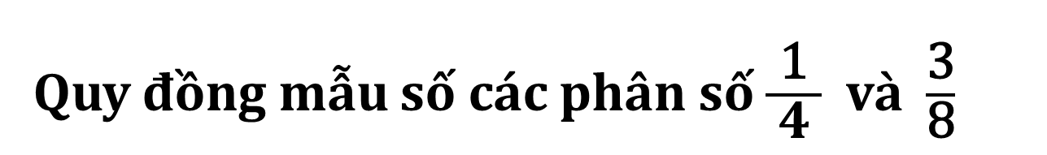
Quy đồng mẫu số các phân số $\frac{\text{1}}{ \text{4} }$ và $\frac{\text{3}}{\text{8}}$
$$\frac{1}{4}= \frac{1 x 2}{4 x 2}= \frac{2}{8}$$
Notes:
Bấm vào hoàng tử để trở về

Slide 9






Notes:
Thiết kế: Hương Thảo – Zalo 0972115126

Slide 10


Slide 11



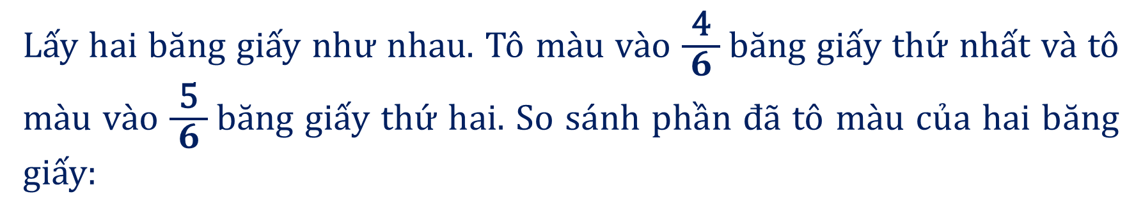


1. Ví dụ: So sánh hai phân số $\frac{\text{4}}{ \text{6} } và\frac{\text{5}}{ \text{6} }$
Lấy hai băng giấy như nhau. Tô màu vào $\frac{\text{4}}{ \text{6} }$băng giấy thứ nhất và tô màu vào $\frac{\text{5}}{ \text{6} }$băng giấy thứ hai. So sánh phần đã tô màu của hai băng giấy:
$$\frac{4}{6}$$
$$\frac{5}{6}$$
Như vậy: $\frac{4}{ 6}$ < $\frac{ 5}{6}$ hay $\frac{ 5}{6}>\frac{4}{ 6}$.

Slide 12

2. Cách so sánh hai phân số cùng mẫu số.
Trong hai phân số có cùng mẫu số
Phân số có tử số bé hơn thì bé hơn.
Phân số có tử số lớn hơn thì lớn hơn.
Ví dụ: $\frac{2}{11}$ < $\frac{9}{11}$; $\frac{5 }{8}$ > $\frac{3}{8}$; $\frac{2}{3}$ = $\frac{2}{3}$
Nếu tử số lớn hơn mẫu số thì phân số lớn hơn 1
Nếu tử số bé hơn mẫu số thì phân số bé hơn 1
Nếu tử số bằng nhau thì hai phân số bằng 1

Slide 13



Slide 14

1. So sánh hai phân số
<
>
>
>
>
<
<
>

Slide 15

Trò chơi nhanh và đúng
Bài 2:
a, Viết các phân số : $\frac{7}{5}$ $;\frac{4}{5};\frac{2}{5};\frac{6}{5};$theo thứ tự từ bé đến lớn
b,Viết : $\frac{5}{8} ;\frac{9}{8}; 1$ theo thứ tự từ lớn đến bé

Slide 16


Slide 17

Bài 3:
a) Nêu phân số dưới mỗi vạch chia của tia số:
b) Trong các phân số trên, phân số nào lớn hơn 1, phân số nào bé hơn 1?
.

Slide 18


Bài 3:
a)
b,Trong các phân số trên, phân số lớn hơn 1 là: $\frac{7}{6};\frac{8}{6}$
Phân số bé hơn 1 là: $\frac{1}{6};\frac{2}{6} \frac{3}{6};\frac{4}{6}$; $\frac{5}{6}$

Slide 19

Dặn dò

Slide 20


